Slide 1

Curso Introduccion a Python
Bienvenidos! <3

Slide 2
Quienes somos?
Miembros de ACM
  Ignacio Ballesteros (1º)
  Javier Gimenez (2º)
  Isidoro Gonzalez.(3º)
  Ignacio Rubio.(3º)
  Miguel Garcia [Rock] (4º-3º-2º) - @Binaryrock

Slide 3

Disclaimer
Esta hecho aprendiendo :)

Slide 4
Cómo descargar e instalar
Python 3.4
Windows y Linux

Slide 5
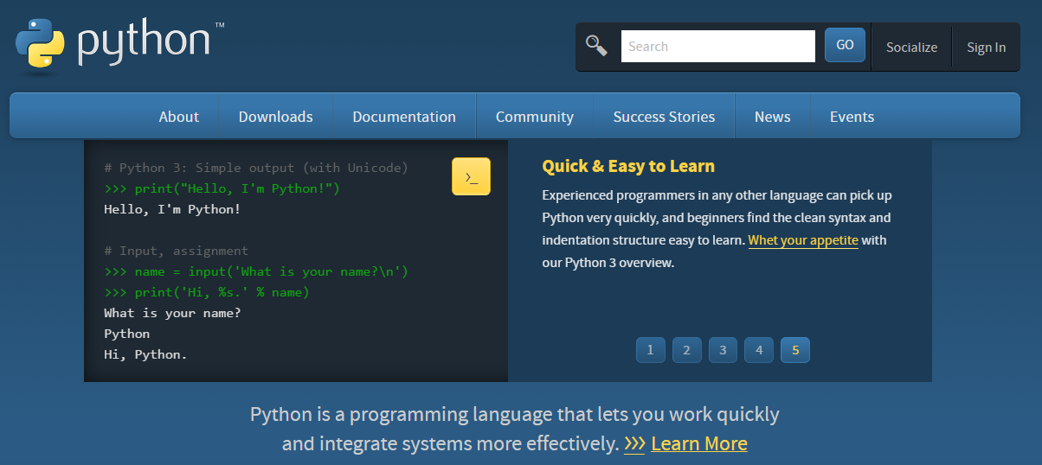
Windows

Slide 6
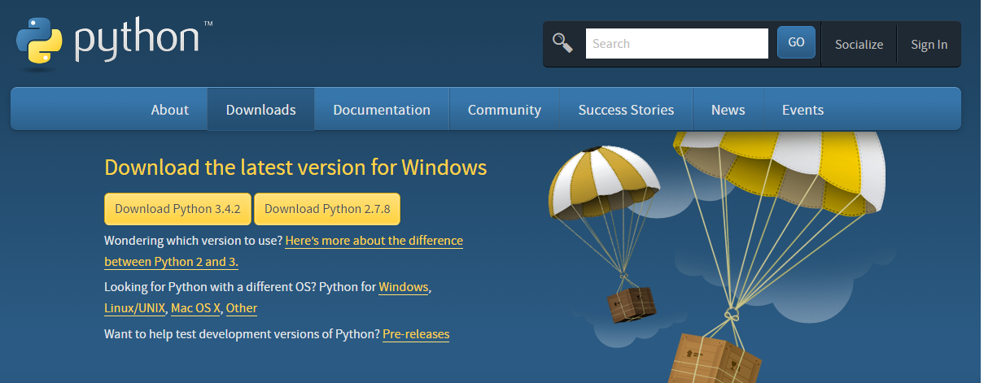
Windows

Slide 7
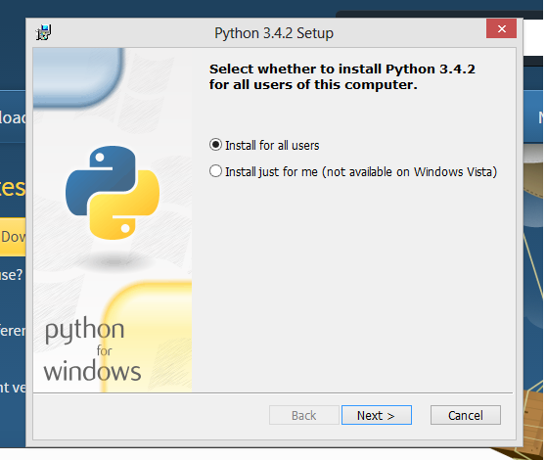
Windows

Slide 8
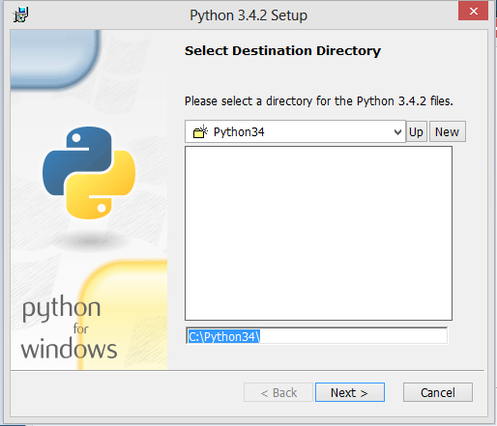
Windows

Slide 9
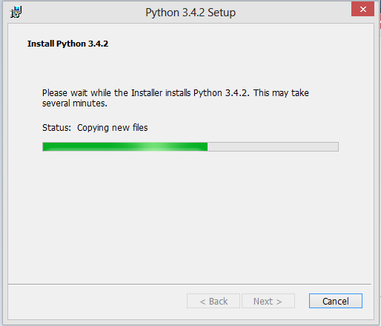
Windows

Slide 10
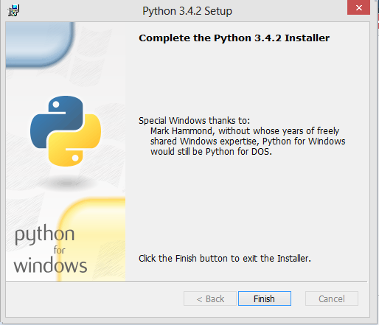
Windows

Slide 11
Linux
Ya está. Python está preinstalado en la mayoría de distribuciones, pero la versión 2, no la 3.
Para la 3:
  sudo apt-get install python3
  Centro de Software

Slide 12
Cómo descargar e instalar
Python 3.4
Para cualquier otro tipo de problema, la documentación de la propia página de Pyhton:
  Windows: https://docs.python.org/3/using/windows.html
  Unix: https://docs.python.org/3/using/unix.html

Slide 13
Cómo ejecutar un programa Python
Intérprete
  IDLE
    Es el propio IDE de Python, hecho en Python.
    Para instalarlo
      Debian/Ubuntu: sudo apt-get install idle
      RHEL/CentOS/Scientifc/Fedora: yum install python-tools
      Windows: se instala junto a Python.

Slide 14
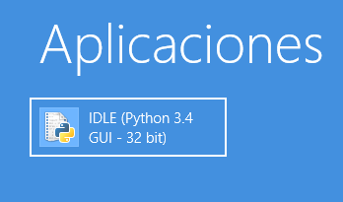
Cómo ejecutar un programa Python
Intérprete
  IDLE
    Aplicaciones → Programación → IDLE
    Comando idle

Slide 15
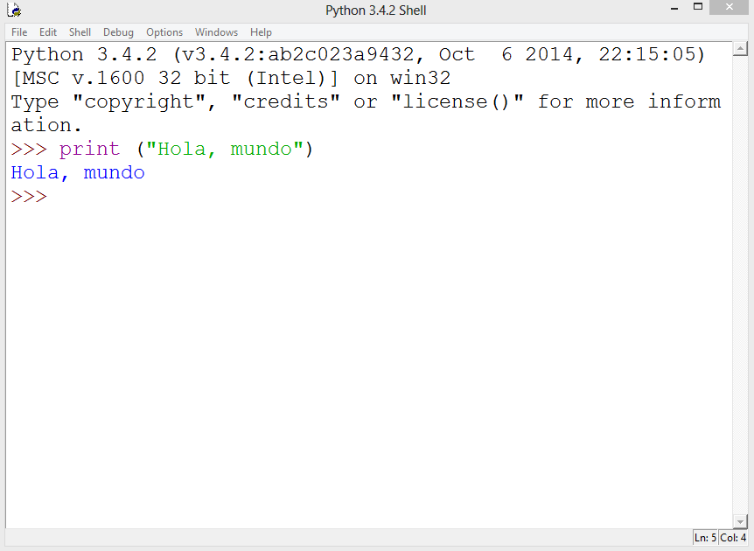
Cómo ejecutar un programa Python
Intérprete
  IDLE

Slide 16
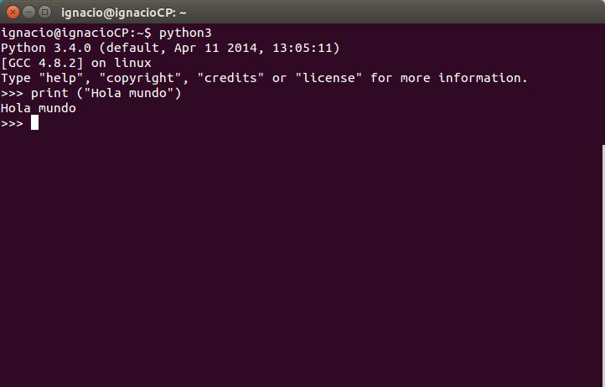
Cómo ejecutar un programa Python
Intérprete
  IDLE
  Terminal
    Unix: python3
    Windows:
      set pat=%path%;C:\python34
      python

Slide 17
Cómo ejecutar un programa Python
Intérprete
Desde archivo
  Guardamos el archivo como nombre.py
    En Windows si hacemos doble click se inicia.
    En Linux, desde terminal estando en el directorio:
      python nombre.py
      Si añadimos al archivo: #!/usr/bin/python3 o #!/usr/bin/env python3
      Damos permisos de ejecución: chmod +x nombre.py
      ./nombre.py

Slide 18
Por qué editor y no IDE
Un editor de textos es mucho más ligero.
El IDE posee herramientas que no usarás.
No tienes problemas por un posible cambio de IDE en cuanto a comodidades que ofrecen.
Si se quiere aprender, es preferible hacerlo uno a que lo haga una herramienta del IDE.

Slide 19
Empezando
Comentarios:
  #Este es un comentario en linea
  Se pueden añadir tras una orden
  print (“Hola mundo”) #Comento
  print (“#Esto no es un comentario”)

Slide 20
Empezando
Variables
  Nombres
    El primer carácter debe ser letra, después pueden vernir números y el signo “_”
    Diferencia entre mayúsculas y minúsculas.
    Hay palabras reservadas:
      and, assert, break, class, continue, def, del, elif, else, except, exec, finally, for, from, global, if, import, in is, lambda, not, or, pass, print, raise, return, try, while, yield.

Slide 21
Empezando
Variables
  Nombres
  Asignación
    Dinámica
      casa = 1
      casa = “morado pera”
  A = C = M = 41
  CH2 = C = CA = 2, 3, 5
  A, C, M = 2, 3, 5
  Se puede eliminar una variable con: del nombre_variable

Slide 22
Empezando
Expresiones
  Operadores aritméticos
    2 + 3 #Suma
    6 – 5 #Resta
    3 * 3 #Producto
    8 / 5 #Cociente con decimales
    8 // 6 #Cociente con la parte decimal truncada
    12 % 3 #Duevuelve el resto del cociente
    4 ** 3 #4 elevado a 3

Slide 23
Empezando
Expresiones
  Operadores aritméticos
  Operadores lógicos
    A == B #Verdadero si son iguales
    A != B #Verdadero si son diferentes
    A <> B #Igual que !=
    A > B #V si A es mayor que B
    A < B #V si A es menor que B
    A <= B #Menor o igual
    A >= B #Mayor o igual

Slide 25
Estructuras de control de flujo: condicionales.
if <expresion>:
  #blablabla
  pass
elif <expresion>:
  #blablabla2
  pass
else:
  #blablabla3
  pass

Slide 26
Operacion ternaria!
Con una sola expresion, hacer algo cuando True u otra cosa cuando False.
Se suele usar para asignar valores a variables o al devolver de una funcion.
Por ejemplo, en java:
  (expr) ? <cuandoTrue> : <cuandoFalse>
Veamos en Python!

Slide 27
Estructuras de control iterativas!
while <condicion>:
  #que hacer
else:
  # Que hacer al final si se ha terminado bien!
Veamos en terminal :-)

Slide 28
Mas control!
for <nombre_var> in <estructura>:
  #que hacer
Recorre listas, tuplas, y en diccionarios las keys.
continue, pass y break
Let's see code!

Slide 29
Algunos usos comunes!
range(num1, [num2, salto])
Recorrer por indice:
for i in range(len(iterable)):
  print(iterable[i])
Recorrer por elemento!
for elemento in iterable:
  print(elemento)

Slide 30
Las dos cosas?
Con una variable de control.
Con enumerate()

Slide 31
TIPOS
Un tipo es un conjunto de caracteristicas que definen el dato para operar con otros. Ej: Int + String no se puede!
Existen de varios tipos:

Slide 32
TIPOS.
Numeros
Strings
Listas
Diccionarios
Tuplas
Archivos
Sets
None
Y mas no implementados por defecto

Slide 33
¿Que tiene de especial Python?
En Python no hay que especificar y cada variable puede coger el valor que quiera
Ej:
Number=3
Number=“holaMundo”
Este codigo funcionaria sin problemas, eso si, es poco practico... (Programar bien!)

Slide 34
TIPOS POR DEFECTO

Slide 35
Numeros
Existen 4 tipos
Int: numeros enteros (1, 2, 3...)
Long: enteros de tamaño ilimitado(evitan el overflow). Acaban con una letra al final, normalmente L, pero tambien se permite la l minuscula. (Un entero se transforma automaticamente a Long)
Float: son numeros reales
Complex: Numeros complejos. Siempre terminados en J, que representa la raiz cuadrada de -1

Slide 36
Strings
Se permite el uso de comillas dobles o simples, se implementa igual que en java
X= “hola”
X='hola'
OJO: que sirvan ambas no quiere decir que sea absurdo que haya ambos maneras de escribirlo. Ejemplo tonto: “I'm” o '“me estoy divirtiendo”'

Slide 37
Listas
Secuencia de tipos NO NECESARIAMENTE DEL MISMO TIPO, puedes crear una lista con strings y numeros a la vez, por lo que no es recomendable realizar operaciones en ellas. De todas maneras no quiere decir que no se pueda, a menos que los tipos no sean compatibles. El orden de elementos se mantiene
l = str('this is a list of words').split()
>>> print(l)
['this', 'is', 'a', 'list', 'of', 'words']

Slide 38
Diccionarios
Sigue el procedimiento key-value. Este sistema es distinto a la mayoria. Para explicarlo un ejemplo:
x={'cuatro': 2.443, 1: 1, 3: [1, 2, 3], 'dos': 2}
Si pusiese print(x['cuatro']) ,me saldria por pantalla el elemento asociado, es decir, 2.443.
Si pusiese print(x[3]) ,me saldria por pantalla el elemento asociado, es decir, [1,2,3].
De esta manera podremos encontrar objetos mas facilmente y ordenarlos a nuestro gusto. Eso si, tener en cuenta que el orden no es importante.
Si quereis trabajar con todos los elementos del diccionario, existe el comando x.keys()(para conseguir las llaves)o x.values()(para trabajar con los valores)

Slide 39
Tuplas(tuples en ingles)
Lista de objetos inmutables.
Sirven para concatenar variables, pero no sirven para modificacion de las mismas, aunque puedes realizar operaciones con ellas.
Por ejemplo puedes usarla para almacenar constantes y después trabajar con ellas

Slide 40
file
El tipo de dato “file” representa un archivo abierto, ya sea de lectura/escritura o ambas.
Se veran mas adelante!

Slide 41
Sets
Una colección desordenada de elementos con hash(elementos que no cambian en un objeto desde su creacion)
Existen dos tipos. Set, donde pueden ser cambiados con add() o remove(), y frozenset, que una vez creado no se puede modificar

Slide 42
None
Es un tipo que representa un no tipo. Algo que no existe. Es como el null de java, pero en python, no vale ni cero ni nada, carece de valor, no vale, es como el vacio.

Slide 43
I/O simple

Slide 44
Imprimir por pantalla
Para imprimir por pantalla se utilizara la funcion print().
Ej: print("Dígame su apellido,", nombre, ": ", end="")
Aquí,a diferencia de en java, se usan las comas para separar las palabras, y el mas se usa para concatenar palabras
Ej:print(“Jhonny”,”melavo”)
Jhonny melavo
Print(“Jhonny”+”melavo”)
Jhonnymelavo

Slide 45
Meter en el programa
Se usara el metodo input(“escriba_aqui”). Este método mostrara por pantalla lo que haya dentro de los paréntesis, pero solo se pe puede añadir un argumento
x=input(“Escriba su nombre”)
Pedro

Slide 46
4.LISTAS

Slide 47
OPERACIONES BASICAS
L=[1,2,3] esto crear una lista con tres elementos
n=len(L) da el numero de elementos en la lista
L.sort() modifica la lista y lo ordena.
sorted(L) devuelve la lista ordenada pero NO modifica
L.reverse() da la vuelta a los elementos
reversed(L) lo mismo pero no modifica.
L[n] da el elemento n (con indice empezando en 0) o sino da error

Slide 48
Iteracion de Listas
L+=[1,22,3] añade tres elementos al final
L*2 concatena la lista L con ella misma
L.append(x) añade el elemento x al final
L.pop(n) elimina el elemento n de la lista y te lo devuelve, y si no pones n el ultimo elemento. Tambien sirve remove,pero este necesita poner la posicion del elemento
L.clear() elimina todos los elementos
L.insert(i, x) mete el elemento x en la posicion I.

Slide 49
Indexacion y slicing
Las listas se recorren a partir de L[i], siendo 0<=i<Len(L), con esto puedes ves todos los elementos de la lista.
Pero también se puede usar otro metodo, llamado slicing,L[i:j:s], que devuelve los elementos de la lista entre i y j, siendo 0<=i<=j<len(L), y conseguir una lista nueva de elementos(en caso de asignarle esos valores a otra lista o modificarse) o de modificarlo con una lista mayor, menor o igual a la obtenida. A partir de ahi los elementos i hasta j serán otros puntos, pero no importa.

Slide 50
Matrices
No existen las matrices como tales en python de forma nativa, como mucho existen listas de listas. Pero esto conlleva un problema: las listas no tienen porque tener el mismo tamaño, por lo que si vais a trabajar con las mismas, recomiendo haceros vosotros la propia clase( o buscar la librería). Numpy es una librería muy importante que la incluye

Slide 51
Mutabilidad de Listas
L[i]=n donde n puede ser lo que quieras
L[i:j]= n saldra type error
L[i:j]= [a,b,...,z] creara los elementos dentro de la lista y los meterá tras la posicion I, borrando los elementos actuales hasta j y poniendo los nuevos. No es necesario que haya el mismo numero de elementos dentro de la lista a los comprendidos entre i y j. ademas, comentar que I puede ser = a j

Slide 53
Archivos

Slide 54
Abrir y cerrar un archivo
Para abrir un archivo se usa la función open.
Recibe dos argumentos, el nombre del archivo y el modo de apertura.
    file = open(“nombre archivo”, “modo”)

Slide 55
Abrir y cerrar un archivo
Los modos de apertura más comunes:
  “r”: modo lectura. No permite modificar el archivo.
  “w”: escribe al principio del archivo. Cuidado.
  “a”: escribe al final del archivo. No sobreescribe.

Slide 56
Abrir y cerrar un archivo
Para cerrar el archivo (practica recomendable)
  file.close()
Comprobar estado del archivo
  file.closed

Slide 57
Funciones básicas
Funciones de lectura:
  read([tamaño])
  readline([tamaño])
  readlines([tamaño])

Slide 58
Funciones básicas
Funciones de escritura:
  write(string)
  writelines(stringset)

Slide 59
Funciones básicas
Otras funciones:
  seek(offset, [desde])
  tell()
  truncate([size])

Slide 60
With
With se usa para agrupar bloques de código.
En manejo de ficheros, simplifica tarea.
  with open(“fichero”,”mode”) as file:

Slide 61
Diccionarios

Slide 62
Operaciones básicas
Estructura de datos que asocia una clave a un valor determinado.
Se crea usando llaves.
    dicc = {key1 : value1, … , keyN : valueN}
Acceso a valores:
    >> dicc[key1]
    value1

Slide 63
Operaciones básicas
Añadir elementos:
  dicc[keyM] = valueM
Borrar elementos:
  del dicc[keyM]
Combinar diccionarios:
  dicc1.update(dicc2)
Vaciar diccionario
  dicc.clear()

Slide 64
Operaciones básicas
Obtener elementos del diccionario:
  dicc.items()
Obtener claves del diccionario:
  dicc.keys()
Obtener valores del diccionario:
  dicc.values()

Slide 65
Mutabilidad del diccionario
Los diccionarios son mutables. Pueden someterse a cambios tras su creación.
Cambiar valores:
  dicc[claveExistente]=nuevoValor
Precaución con las consecuencias de los cambios.

Slide 66
Declaración comprimida
Forma de declarar diccionarios más eficaz.
La declaración del diccionario toma los elementos dinamicamente en lugar de explicitarlos.
La función zip, que crea listas de pares de elementos cogidos de dos estructuras distintas.

Slide 67
Función dict()
Funciona como un “constructor” de diccionarios.
  dict(key1=value1, … , keyN=valueN)
Crea diccionarios de listas de tuplas.
También permite compresión.

Slide 69
FUNCIONES
La estructura par su declaración es:
def nombre(parametro1,parametro2,...)
Le pertenecerá todo lo indentado a continuación.
El paso por defecto es por valor
Podemos guardar funciones dentro de una variable

Slide 70
FUNCIONES
Los procedimientos devuelven el valor None
Se puede pasar un número variable de argumentos si ponemos valores por defecto.
Los valores por defecto pueden definirse en la llamada de función.
Solo se evalúan una vez pero se aplican los cambios si son objetos mutables.

Slide 71
FUNCIONES
Si se indica en la llamada la palabra clave y el valor se pueden poner en el orden que quieras, si no usan su posición.
Solo se les puede asignar un valor a una variable. Excepto en listas y mapas.
También podemos expandir las entradas con * y ** para listas y diccionarios.
Notes:
En el momento que se usa una keyword argument
Todos los posteriores deben ser keyword

Slide 72
FUNCIONES
En python podemos devolver funciones así como utilizarlas como argumento para estas.

Slide 73
FUNCIONES
Def funcion(n):
A=1;
While a < n:
Print (a,end= “ “)
a=a+1;
>>>funcion(20)
1 2 … 20

Slide 74
FUNCIONES
Def fun ( arg1 , arg2='r2',arg3='d2'):
print(arg1,arg2,arg3)
fun(arg1=”bot”)
fun(“bot”,”c3”,arg3=”po”)

Slide 75
FUNCIONES
def swag():
print("swag")
def getSwag():
return swag
def printSwag(f,n):
  if n != 0:
    f()
    printSwag(f,n-1)
fun=getSwag
printSwag(fun,10)

Slide 76
IMPORTS
Se puede importar en cualquier momento del programa, pero solo la podra usar depues de importarlo
Puede importarse un paquete varias veces
Al importar un paquete tenemos acceso a todas sus funciones y variables definidas.

Slide 77
IMPORTS
Los paquetes se representan como una árbol de ficheros
Una forma de importar es:
  import paquete.submodulo
Otra forma de importar:
  from paquete import *
  from paquete import var1,func2
Se puede navegar como en un sistema de ficheros Unix con el . Y el ..
  from ..filters import formats

